Slide 1
Elternabend Einblicke in den Unterricht
Mögliche Agenda:
Unterstützung der Erziehungspartnerschaft
Einsatz der Geräte im Unterricht
Mediendidaktische Modelle
Beispiele aus dem digitalen Unterrichtsgeschehen
Gemeinsame Medienerziehung: Medien in der Familie
Austausch und Feedback

Slide 2
Unsere Kinder sollen sich in der Medienwelt zurechtfinden und souverän handeln können! Dieter Baacke – Medienpädagoge
Kooperation von Schule und Elternhaus

Slide 3
Erziehungspartnerschaft – Unterstützung durch Information
Technik
Arbeitstechniken
Grundlegende Funktionen des Geräts
Anleitungen
Ordnerstrukturen
Hausaufgabenverwaltung
Digitale Heftführung
Vorstellung einschlägiger Anwendungsprogramme
Elterliche Handhabe
Passwortmanagement
Eltern sollten Zugriff auf das Gerät haben
Je nach Altersstufe liegt die Verantwortung bei den Eltern
Evtl. Erläuterung von Zugriffsbeschränkungen durch die Schule
Hilfestellungen
FAQ auf der Schulhomepage
Techniksprechstunde
Ansprechpartner benennen
Kontaktdaten übermitteln

Slide 4
Erziehungspartnerschaft – Kooperation stärken
Kommunikation
Feste Kommunikationszeiten und -formen: Eltern-Lernende-Lehrkraft
Umfang und Zeitbedarf für Hausaufgaben
Unterstützungsangebote von Eltern für Eltern (technischer Support)
Austausch
Unterstützung

Slide 5
Möglichkeiten zur Umsetzung mediendidaktischer Modelle – Unsere Grundlage
10 Merkmale guten Unterrichts nach Hilbert Meyer
Klare Struktur des Unterrichts
Hoher Anteil an echter Lernzeit
Lernförderliches Klima
Inhaltliche Klarheit
Sinnstiftendes Kommunizieren
Methoden-vielfalt und -tiefe
Individuelles Fördern
Intelligentes Üben
Transparente Leistungs-erwartungen
Vorbereitete Lernumgebung

Slide 6
Möglichkeiten zur Umsetzung mediendidaktischer Modelle
ICAP Modell von Chi
PASSIV
AKTIV
KONSTRUKTIV
INTERAKTIV
Weitere Informationen auf mebis
Notes:
In der richtigen Umgebung können wir die Neigung und Begabung Ihres Kindes individuell fördern

Slide 7
Das 4 K - Modell
Möglichkeiten zur Umsetzung mediendidaktischer Modelle
KRITISCHES DENKEN
KOLLABORATION
KREATIVITÄT
KOMMUNIKATION

Slide 8
Beispiele aus dem digitalen Unterrichtsalltag
Möglichkeiten zur Vorstellung von Unterrichtsszenarien
Fake News erkennen, z. B. im Deutschunterricht
Rechtsextremismus im Netz, z. B. im Ethikunterricht
Analyse von Lernvideos im Netz
Kritische Betrachtung des eigenen Nutzungsverhaltens
Problemlösendes Lernen (digitale Escape-Games)
Komponieren mit verschiedenen Apps im Musikunterricht
Erstellen eines E-Books, z. B. in geisteswissenschaftlichen Fächern
Mindmapping zur Prüfungsvorbereitung, auch fächerübergreifend
Comics entwerfen, z. B. in Geschichte/ Deutsch/ Kunst
Lernstrategien in digitalen Tools erstellen
Online-Schreibkonferenz beim Verfassen von Texten
Projektorientiertes Lernen
Versuchsdokumentationen, z. B. in naturwissenschaftlichen Fächern
Selbstgesteuertes Lernen in Gruppen
Selbstgesteuertes Lernen mittels digitaler Tools, z. B. im Mathematik-/ Fremdsprachenunterricht

Slide 9
Das Tablet in der Schule
Unsere Regeln
Hier → schulinterne Regeln zum Umgang mit den Endgeräten einfügen

Slide 10
Das Tablet in der Schule
Technische Lösungen
Feste Bildschirmzeiten
Sperrung von Apps
Keine SIM-Karte in der Schule
Klare Arbeits- und Auszeiten des Tablets durch Positionierung auf dem Tisch
Sichere Verwahrung der Geräte

Slide 11
Das Tablet in der Schule
Pädagogische Lösungen
Gemeinsame Vereinbarung von klaren Nutzungsregeln, Einübung und Konsequenz bei Nichteinhaltung
Etablierung von Arbeitsroutinen
Kombination aus digitalen und analogen Arbeitsphasen (u.a. mit Schulbüchern)
Kontinuierlicher Dialog mit Lernenden

Slide 12
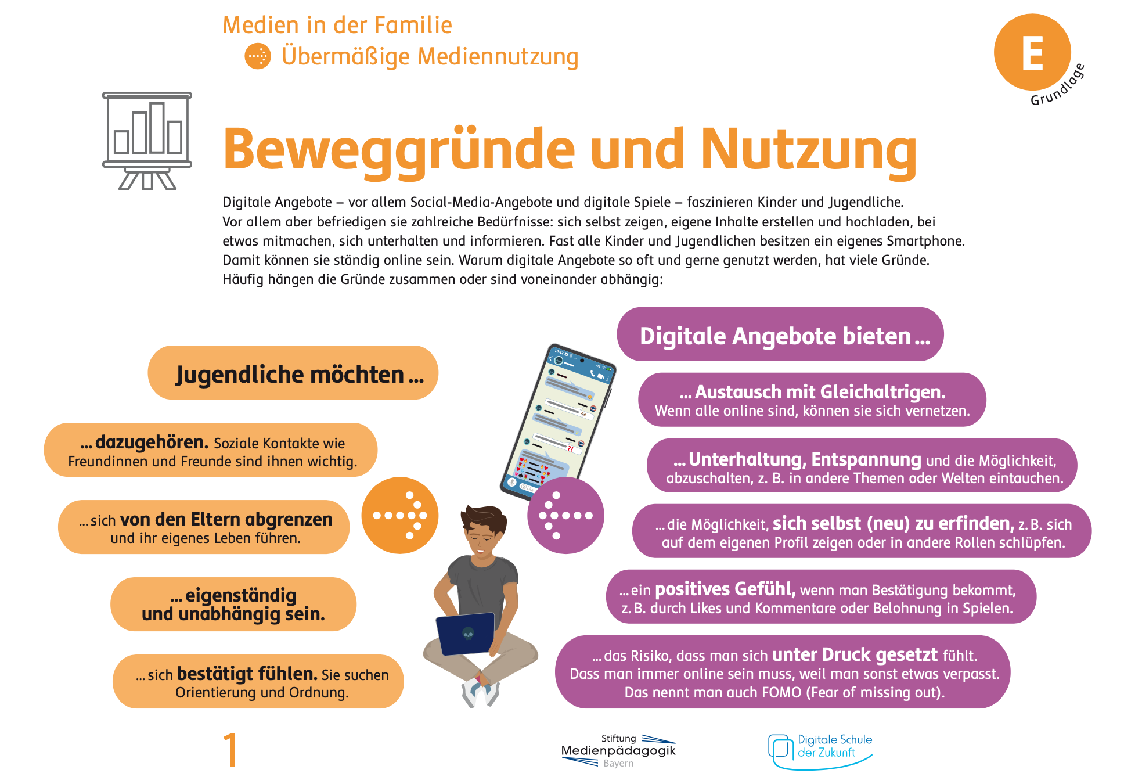
Das Tablet zuhause
https://www.km.bayern.de/download/28156_Gründe-für-die-Nutzung.pdf

Slide 13
Das Tablet zuhause
Medienerzieherische Tipps und Lösungsvorschläge
Feste Bildschirmzeiten
Klare Arbeits- und Auszeiten des Tablets
Kontinuierlicher Dialog mit Kindern
Ständige Begleitung
Hilfestellungen bei Ordnerstrukturen
Gemeinsame Nutzungsregeln erstellen

Slide 14
Das Tablet zuhause
Hilfreiche weiterführende Links
Lernen mit digitalen Medien, Medien in der Familie, Social Media, Verletzendes Online-Handeln
Vernetzte Welt – Vernetzte Medienerziehung
Broschüren der Stiftung Medienpädagogik
Informationen zum Umgang mit dem Gerät zuhause im ISB-Elternmagazin

